Slide 1








第三节
第二章
高阶导数
一、高阶导数的概念
二、高阶导数的运算法则
机动 目录 上页 下页 返回 结束

Slide 2
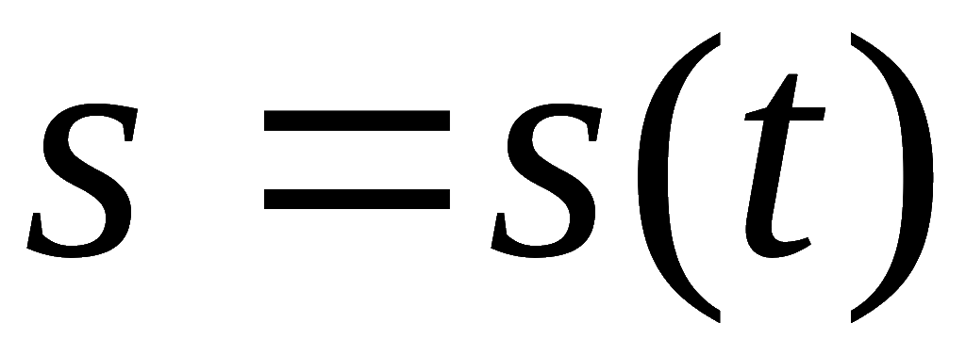
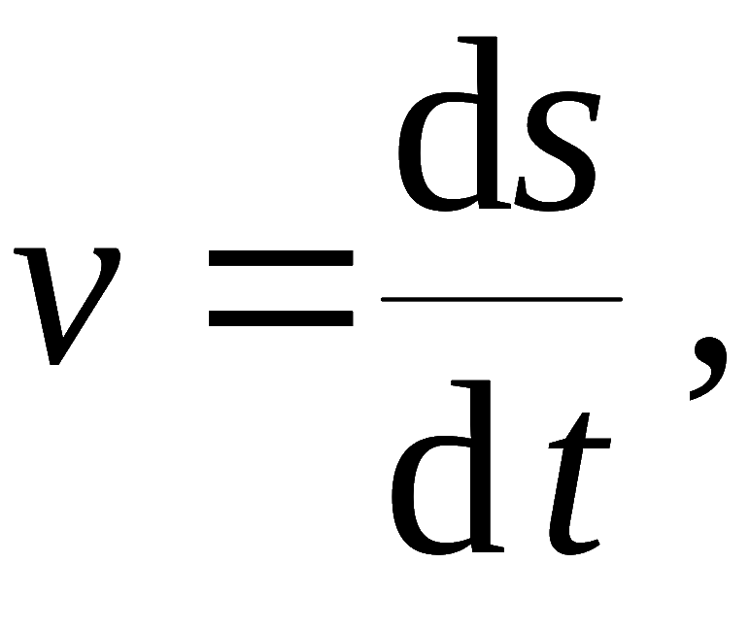

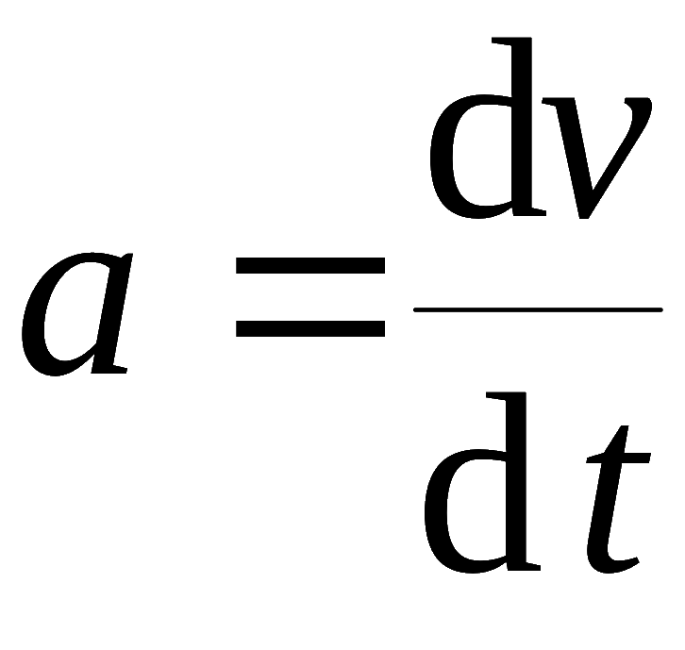
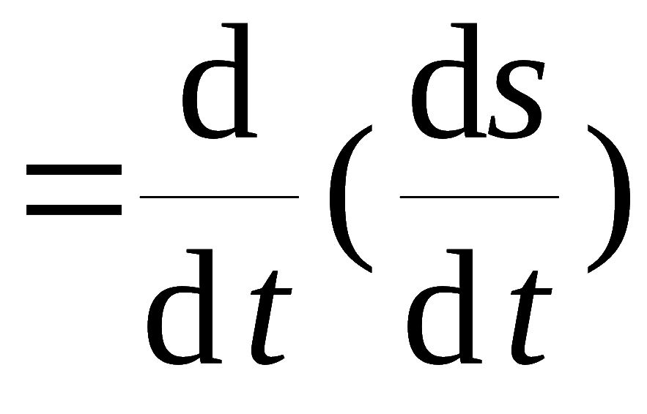

一、高阶导数的概念
引例：变速直线运动
速度
即
加速度
即
机动 目录 上页 下页 返回 结束

Slide 3


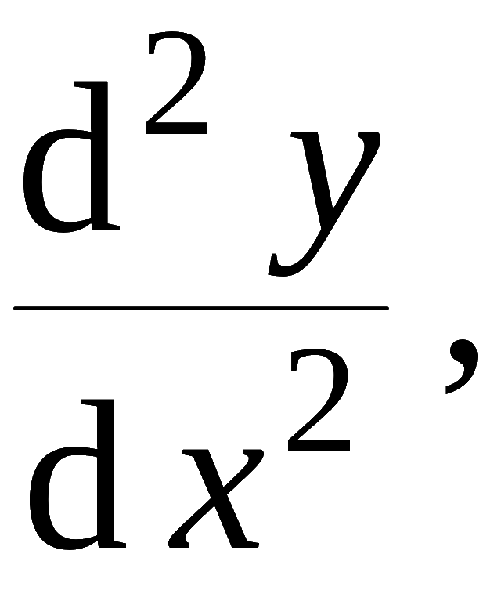


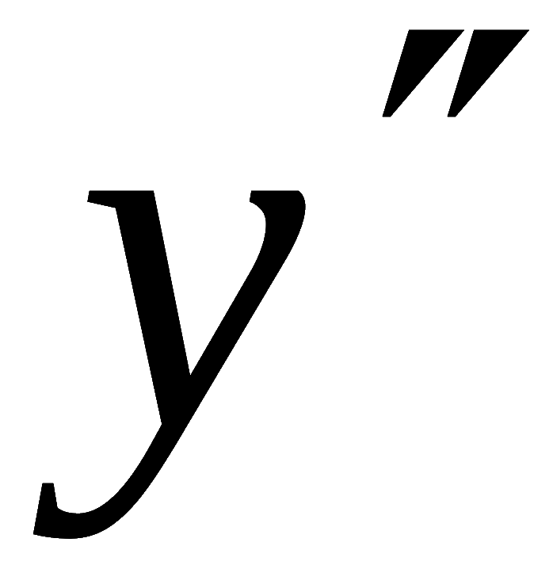
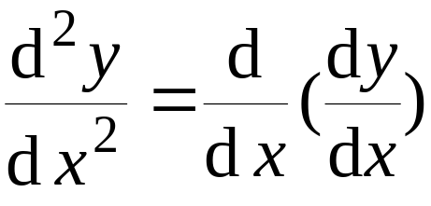

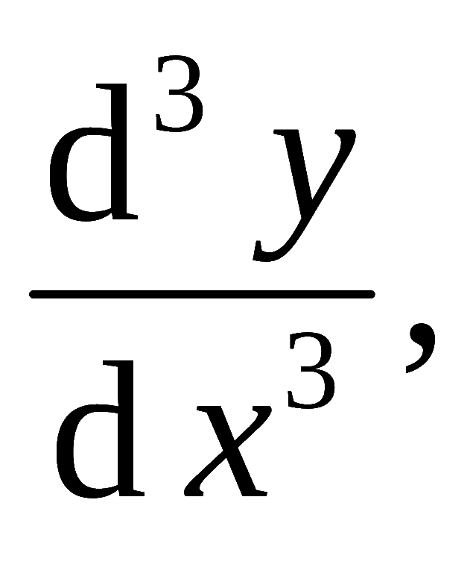
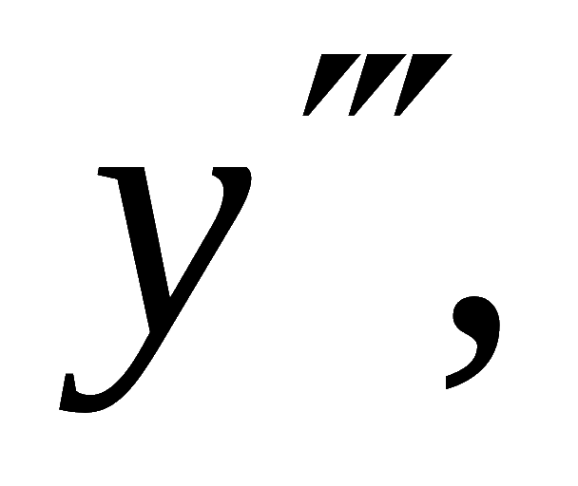
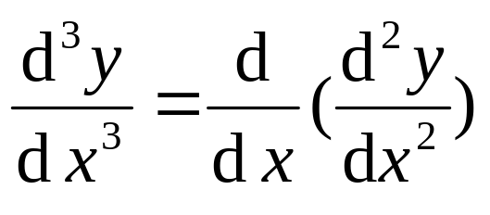
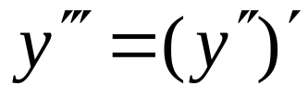

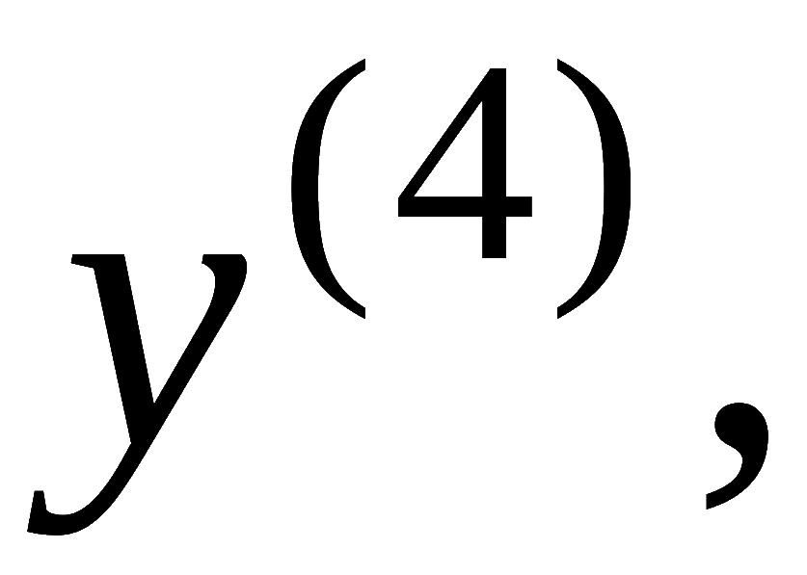
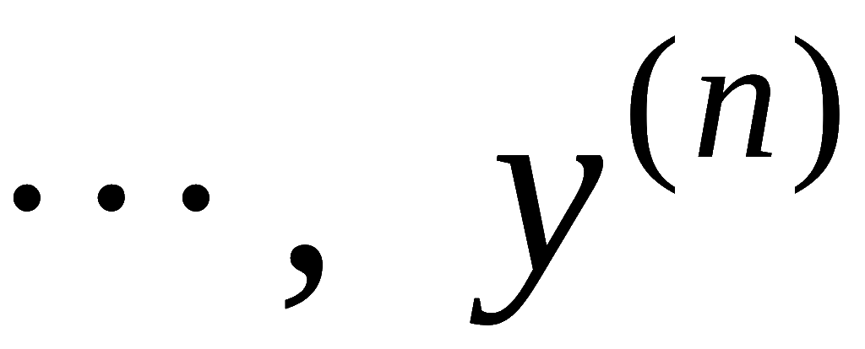
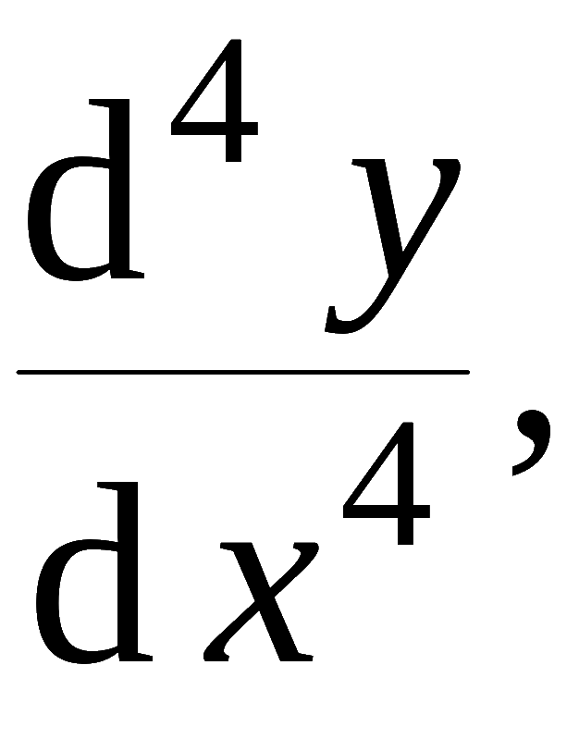
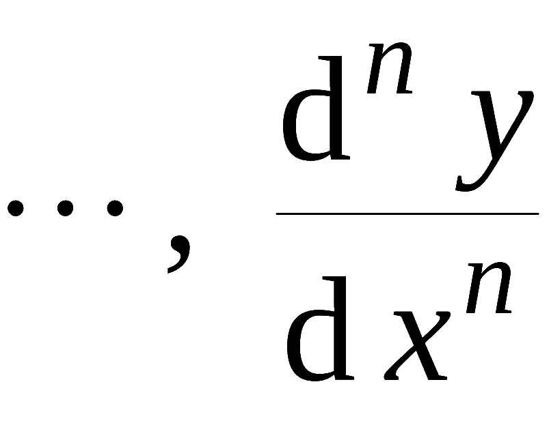
定义.
若函数
的导数
可导,
则称
的导数为
的二阶导数 ,
记作
或
即
或
类似地 , 二阶导数的导数称为三阶导数 ,记作
即
或
依次类推 ,
阶导数的导数称为 n 阶导数 ,
分别记作
或
机动 目录 上页 下页 返回 结束

Slide 4
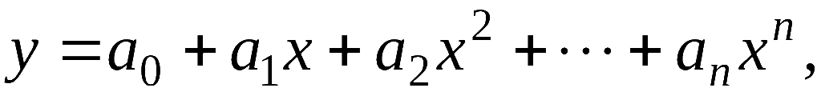
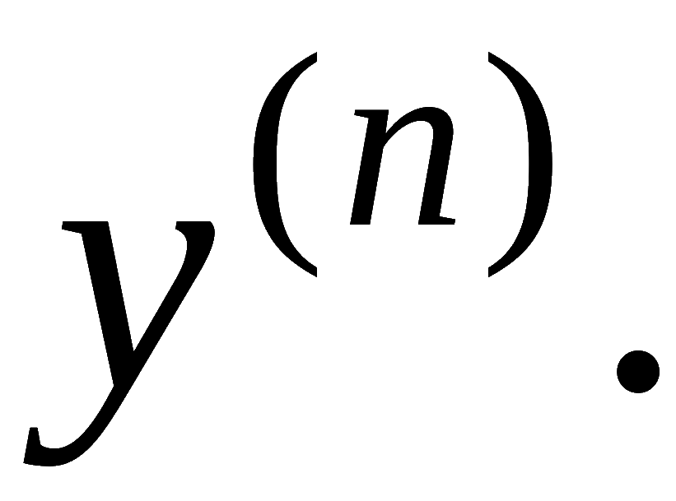


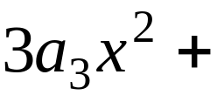
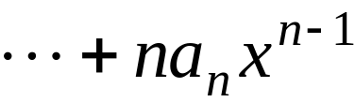


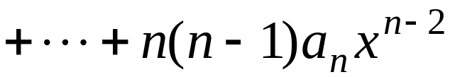
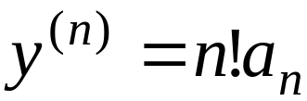
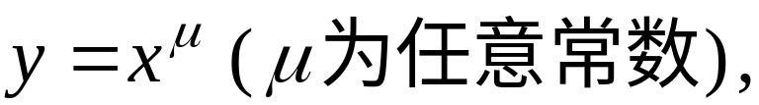
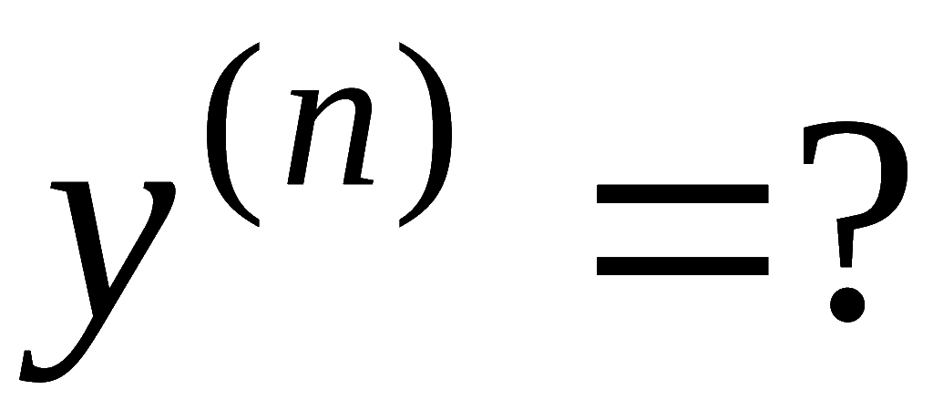
例1.
设
求
解:
依次类推 ,
可得
思考: 设
问
机动 目录 上页 下页 返回 结束

Slide 5
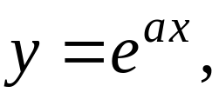
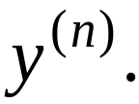
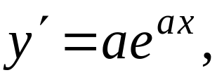
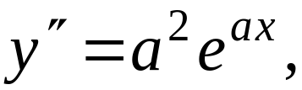
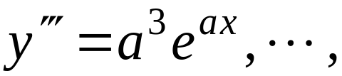
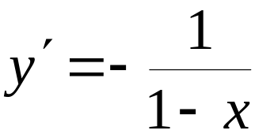
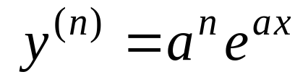
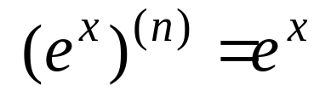
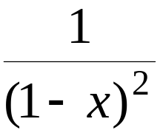

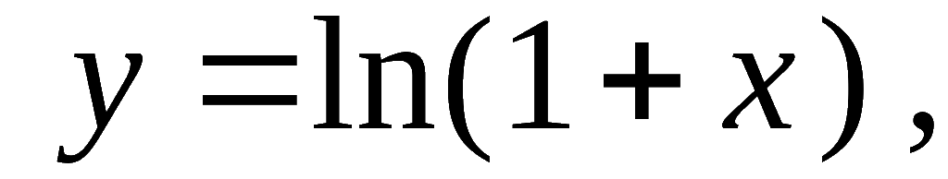
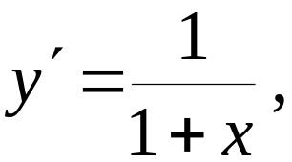
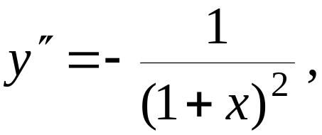
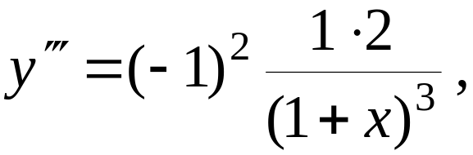
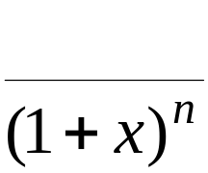
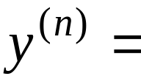
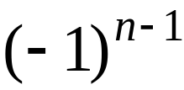


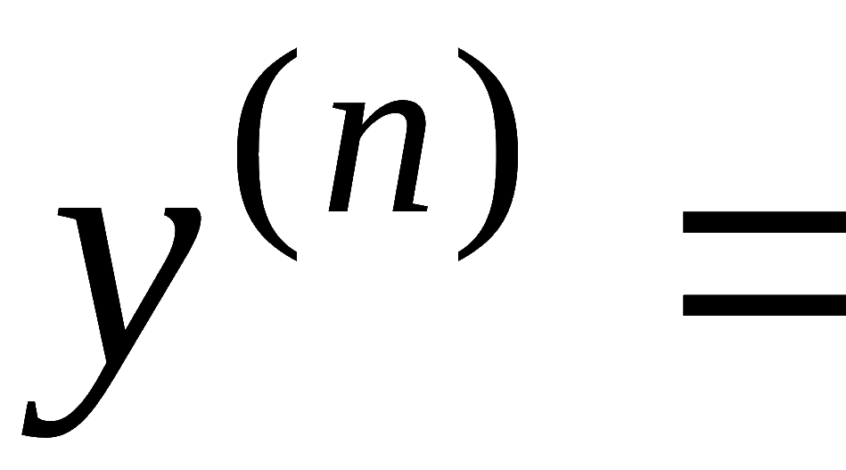
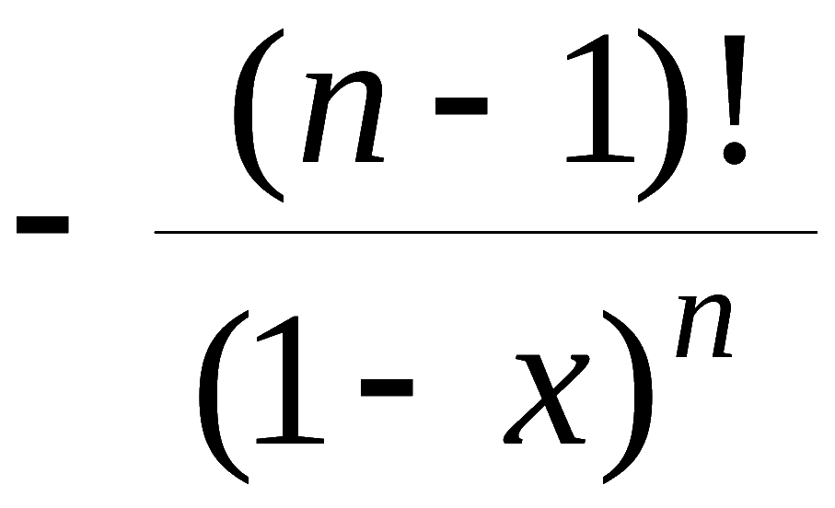
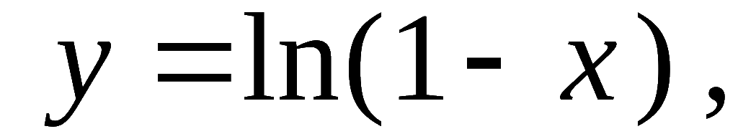
例2. 设
求
解:
特别有:
例3. 设
求
解:
规定 0 ! = 1
思考:
机动 目录 上页 下页 返回 结束

Slide 6
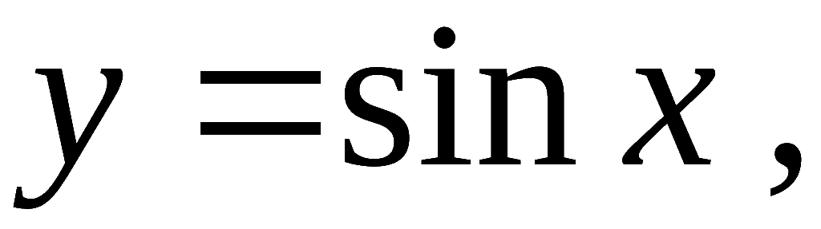

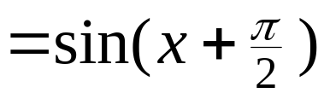
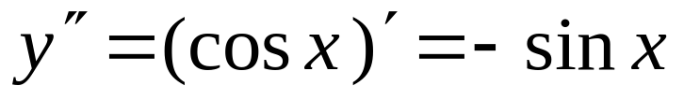
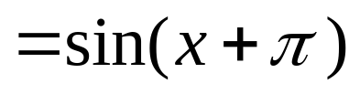
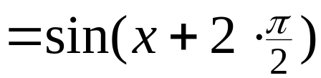
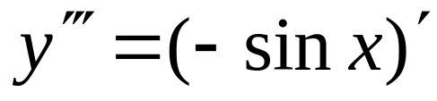

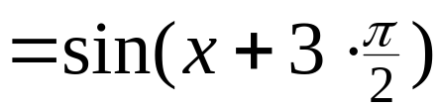
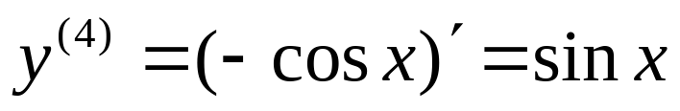




例4. 设
求
解:
一般地 ,
类似可证:
本题另一种解法见p100例5.
机动 目录 上页 下页 返回 结束

Slide 7



















例5 . 设
解:
机动 目录 上页 下页 返回 结束

Slide 8

























例6. 设
求使
存在的最高
阶数
2
分析:
又
但是
不存在 .
机动 目录 上页 下页 返回 结束

Slide 9
















二、高阶导数的运算法则
设函数
及
都有 n 阶导数 , 则
(C为常数)
莱布尼兹(Leibniz) 公式
推导 目录 上页 下页 返回 结束
Notes:
运行时, 点击“莱布尼兹(Leibuniz)公式” 或“推导“按钮可显示莱布尼兹公式的简单推导, 演示完毕自动返回.

Slide 10













莱布尼兹(Leibniz) 公式
用数学归纳法可证莱布尼兹公式成立 .
机动 目录 上页 下页 返回 结束

Slide 11





















例7.
求
解: 设
则
作业P103
1 (9) , (12) ;
3(2) ; 4 (2) ; 9
代入莱布尼兹公式 , 得
=
机动 目录 上页 下页 返回 结束

Slide 12

























例8. 设
求
解:
即
用莱布尼兹公式求 n 阶导数
令
得
由
得
由
得
即
机动 目录 上页 下页 返回 结束

Slide 13




内容小结
高阶导数的求法
(1) 逐阶求导法
(2) 利用归纳法
(3) 间接法
—— 利用已知的高阶导数公式
如,
(4) 利用莱布尼兹公式
机动 目录 上页 下页 返回 结束

Slide 14






思考与练习
1. 如何求下列函数的 n 阶导数?
解:
解:
机动 目录 上页 下页 返回 结束

Slide 15










(3)
提示: 令
原式
原式
机动 目录 上页 下页 返回 结束

Slide 16













解:
机动 目录 上页 下页 返回 结束

Slide 17




















2. (填空题) (1) 设
则
各项均含因子 ( x – 2 )
提示:
(2) 已知
任意阶可导, 且
则当
时
提示:
机动 目录 上页 下页 返回 结束

Slide 18










3. 试从
导出
解：
同样可求
(见 P103 题4(2) )
第四节 目录 上页 下页 返回 结束

Slide 19
















备用题
设
求
其中 f 二阶可导.
解:
机动 目录 上页 下页 返回 结束

